Slide 1


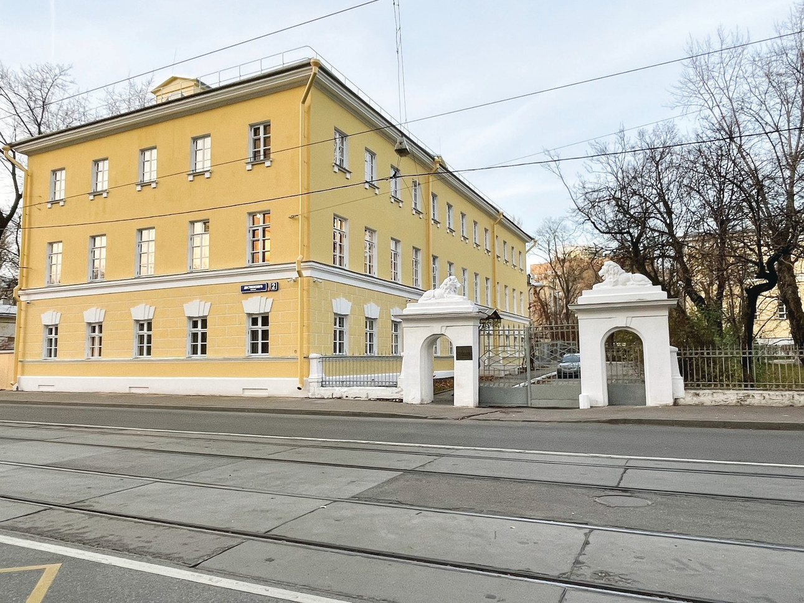
Московский дом Достоевского
Я иду
в музей
Навигационная социальная история
Путь от станции метро «Достоевская» до входа в музей

Slide 2
Как пользоваться Социальной историей
Социальная история (Social Story™) – это короткий и понятный рассказ, написанный в поддерживающем тоне. Социальная история помогает объяснить и проиллюстрировать социальную ситуацию.
Цель Социальной истории – сделать происходящие события более ясными и предсказуемыми.
Социальную историю желательно индивидуализировать.
1. Постарайтесь начать читать Социальную историю заранее.
Вы можете начать читать Социальную историю даже
за месяц до посещения музея.
Отметьте планируемый день посещения в календаре.
Сначала читайте Социальную историю каждую неделю.
Ближе к дате посещения можно читать Социальную
историю каждый день.
2. Скачайте файл в формате *pptx и внесите важные
для вас изменения.
Можно добавить своё имя и фотографию, дату посещения.
Можно написать о чём-то приятном, чем вы займётесь
после посещения. Пусть это станет дополнительной
мотивацией прийти в музей.
Убирайте или добавляйте страницы, меняйте текст.
3. Используйте Социальную историю во время посещения.
Вы можете распечатать Социальную историю и взять с собой.
Вы можете читать Социальную историю с экрана.
4. Пожалуйста, расскажите нам о вашем опыте –
заполните короткую анкету.
Мы рекомендуем подготовиться
к посещению музея заранее.
Вам помогут социальные истории «Правила посещения музея»
и «Я в музее».
После посещения музея вы можете заполнить «Дневник посетителя».

Slide 3
Московский дом Достоевского
Московский дом Достоевского
Я иду
в музей
Адрес музея:
Москва,
улица Достоевского,
дом 2

Slide 4
Меня зовут _____________________________
Я пойду в музей писателя Фёдора Достоевского
________________________________________
Я постараюсь заранее подготовиться к посещению музея.
Я прочитаю Правила посещения музея.
[когда?]
Ваше фото

Slide 5
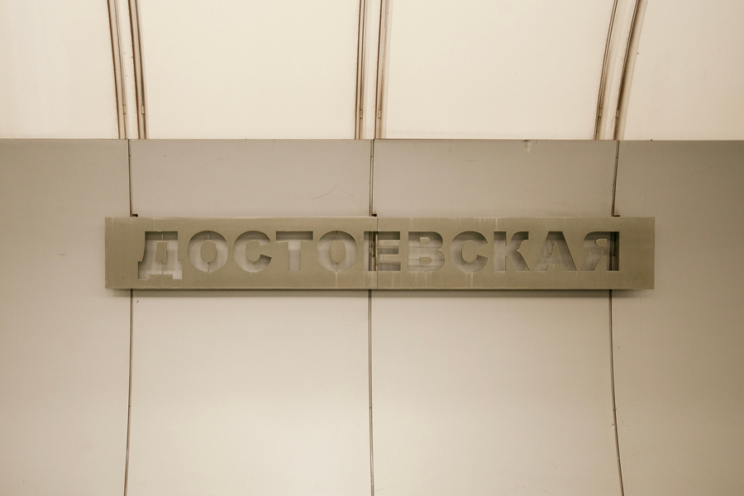
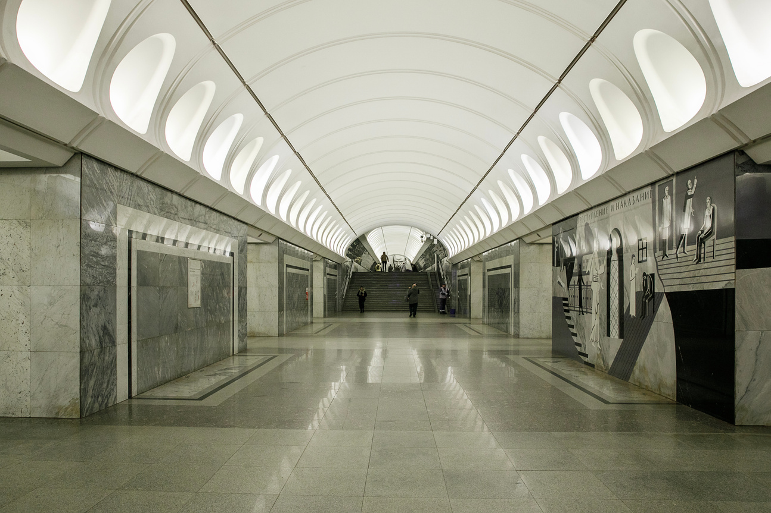
Я поеду на метро до станции «Достоевская».
В метро может быть много людей.
В метро шумно.
Я постараюсь идти спокойно.
Я пойду к лестнице.
Я поднимусь по лестнице.

Slide 6
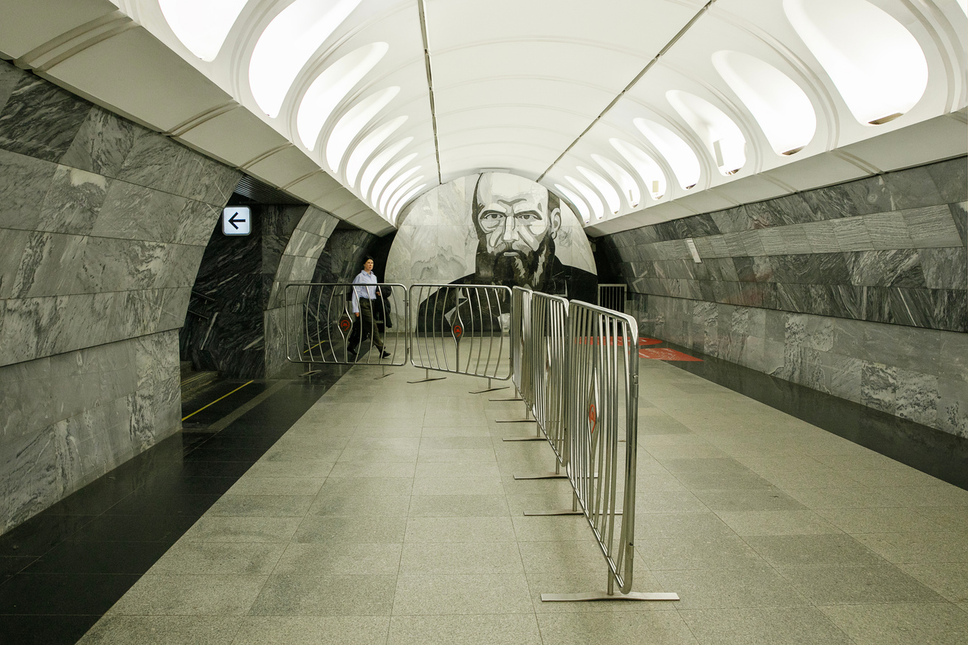
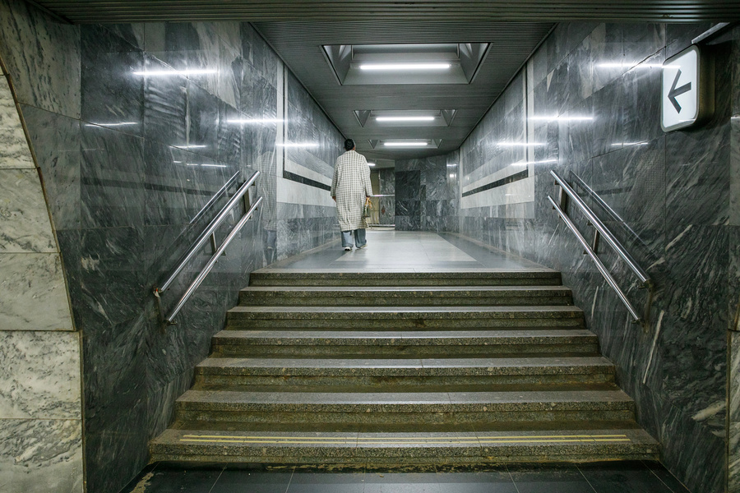

Я пойду вперёд к большому рисунку на стене.
На стене нарисован писатель Фёдор Достоевский.
Я пойду к выходу.
Я поднимусь по лестнице со стрелочкой.
Лестница выглядит так.

Slide 7
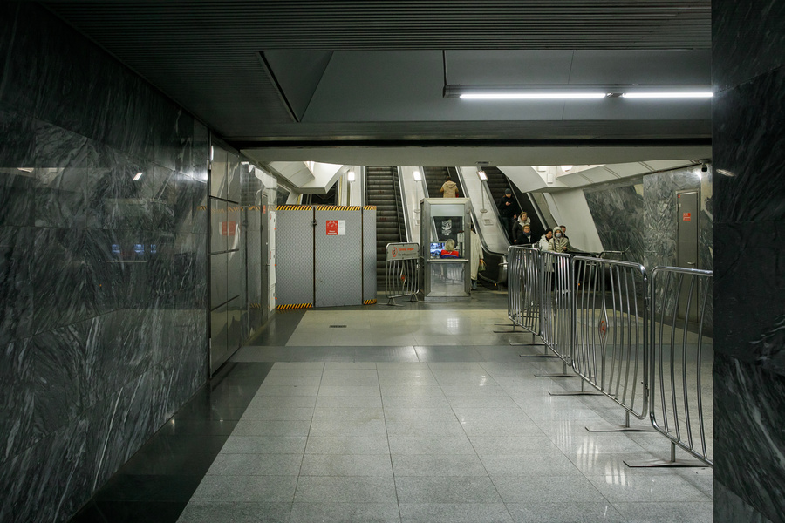
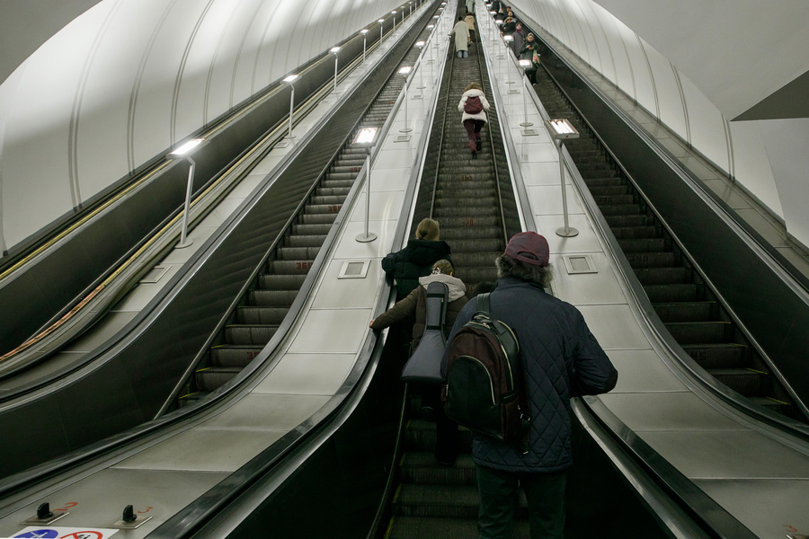
Я пойду к эскалатору.
Я поднимусь на эскалаторе.
Эскалатор должен ехать вверх.
Я буду стоять справа, крепко держаться.
Я постараюсь спокойно ехать вверх.

Slide 8
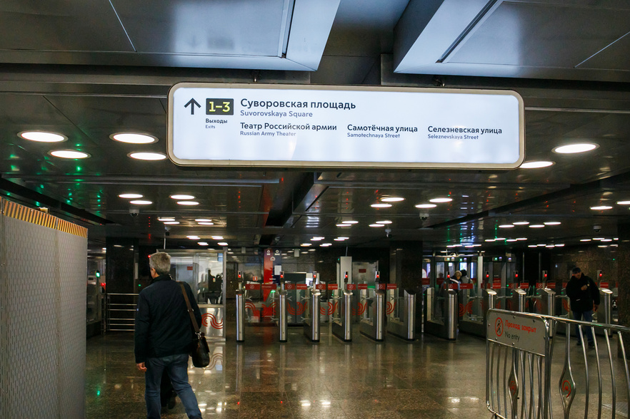
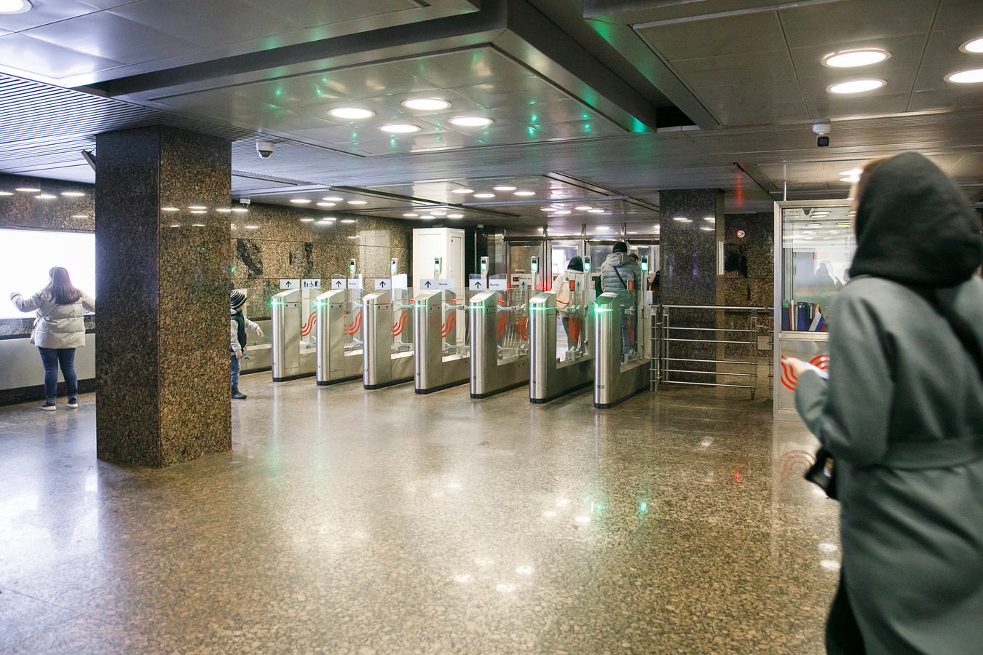
Мне нужны Выходы 1‒3.
Я пройду через турникет.
Турникет выглядит так.

Slide 9
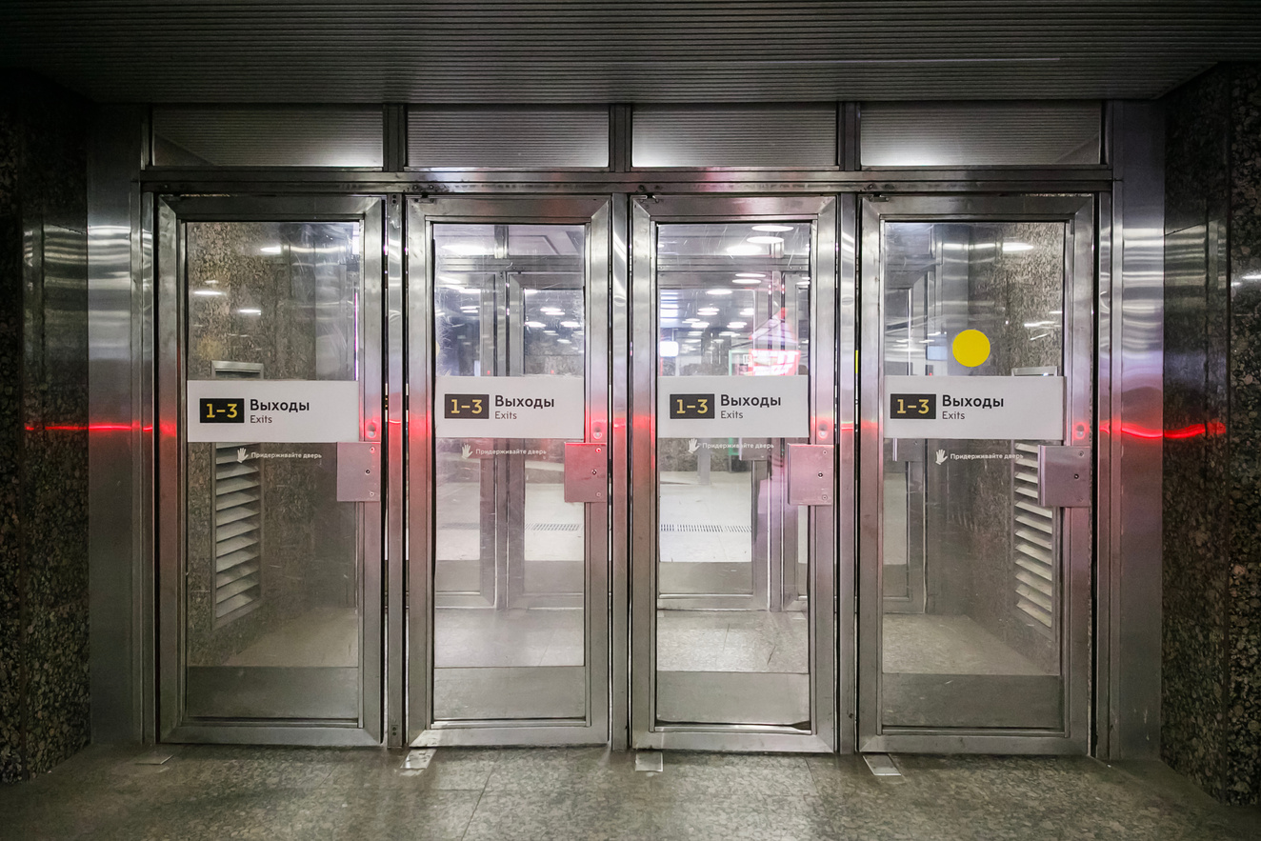
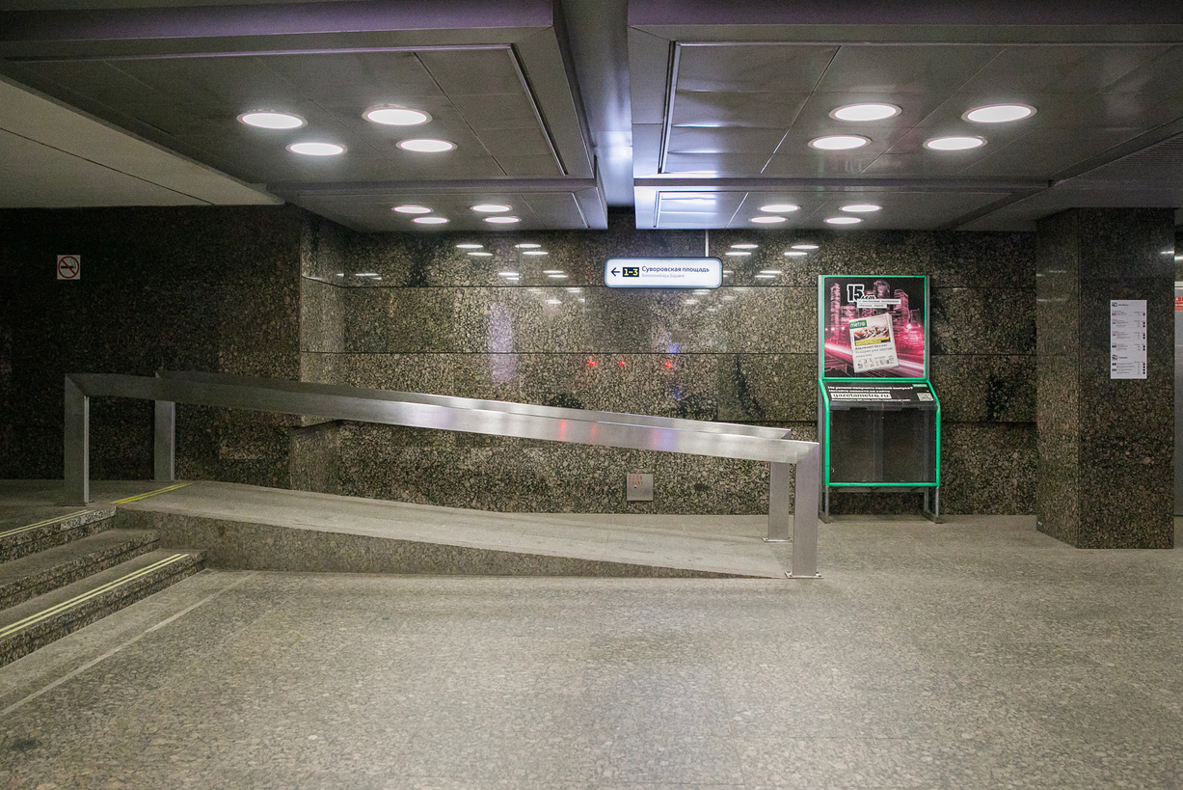
Я пройду через двери с надписью Выходы 1-3.
Я пойду к Выходу 1‒3.

Slide 10
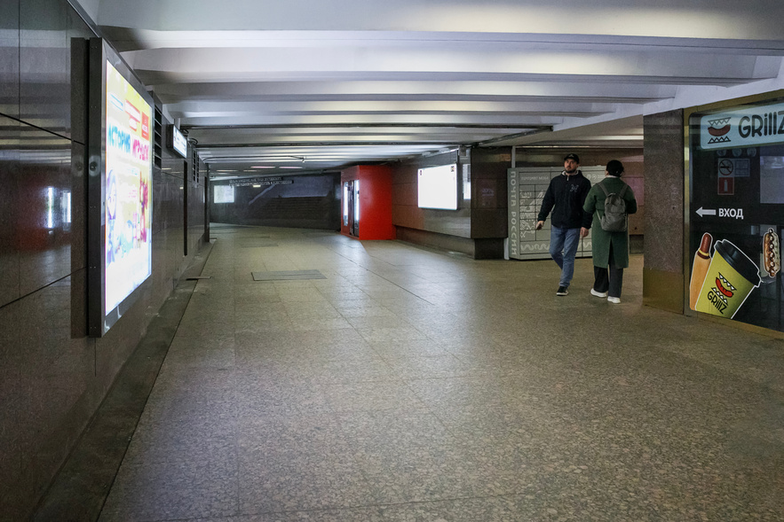
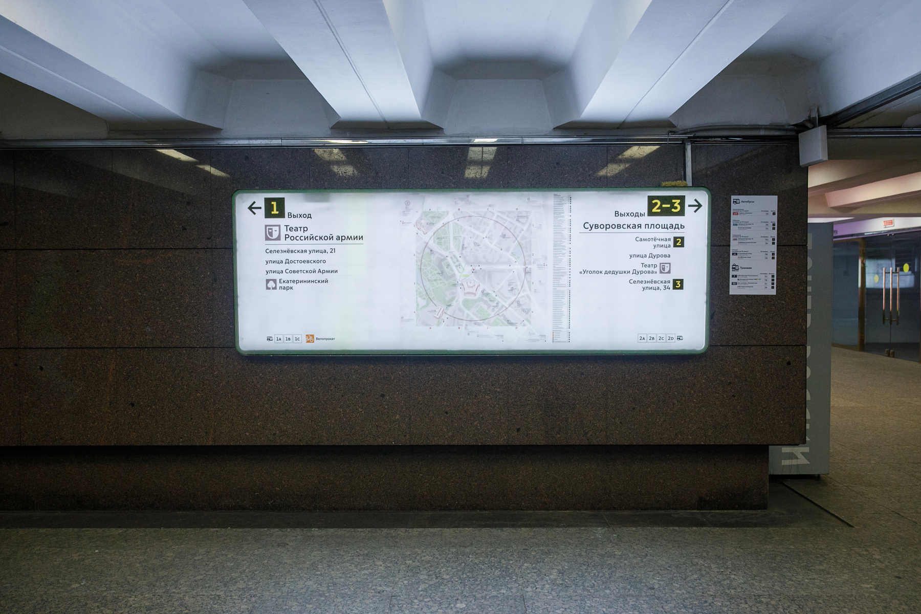
Я пойду налево по подземному переходу.
Мне нужен Выход 1.

Slide 11
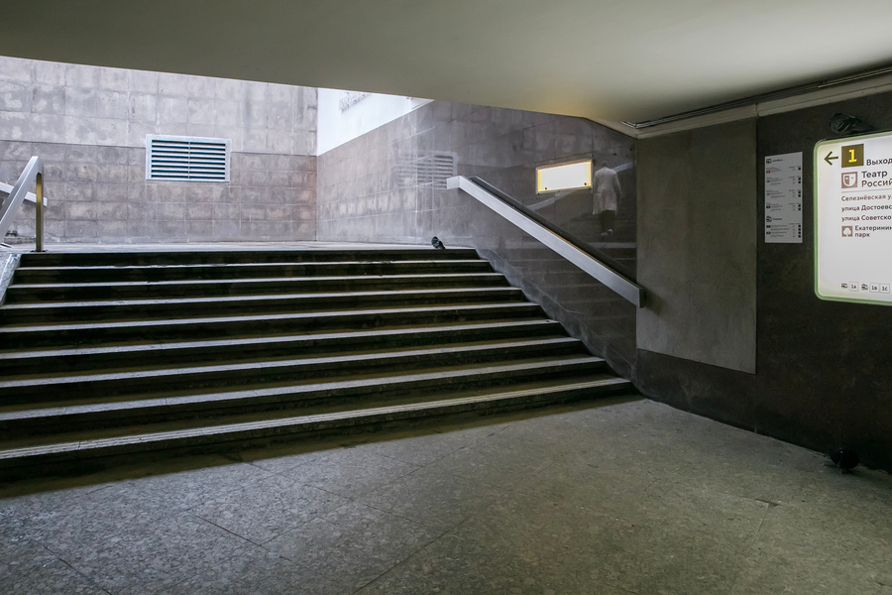
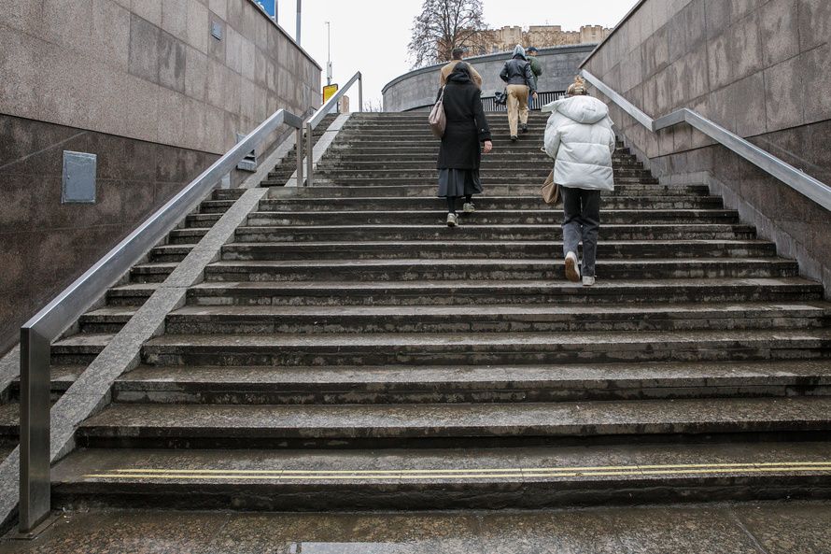
Я поднимусь по лестнице.
Я выйду на улицу.

Slide 12
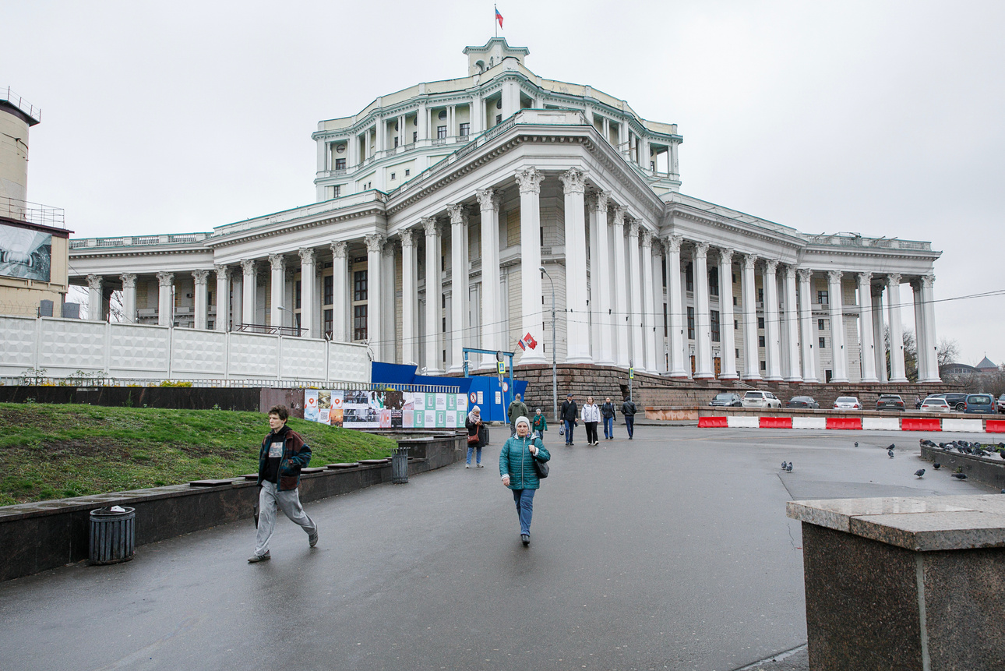
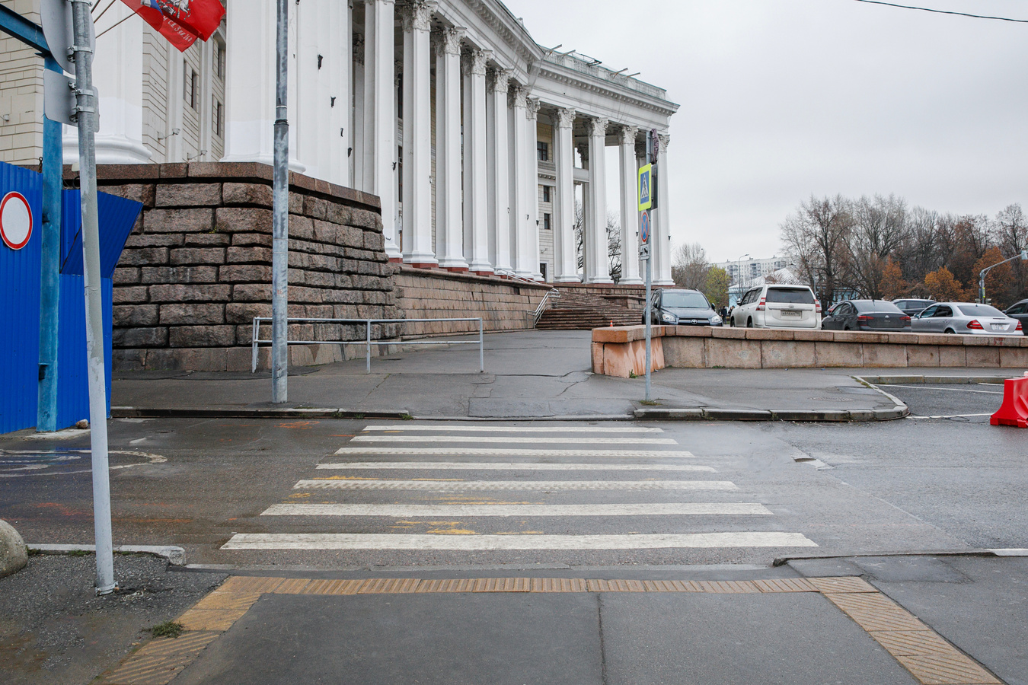
Я пойду к большому зданию с колоннами.
Я перейду дорогу по пешеходному переходу.
Я постараюсь идти аккуратно.

Slide 13
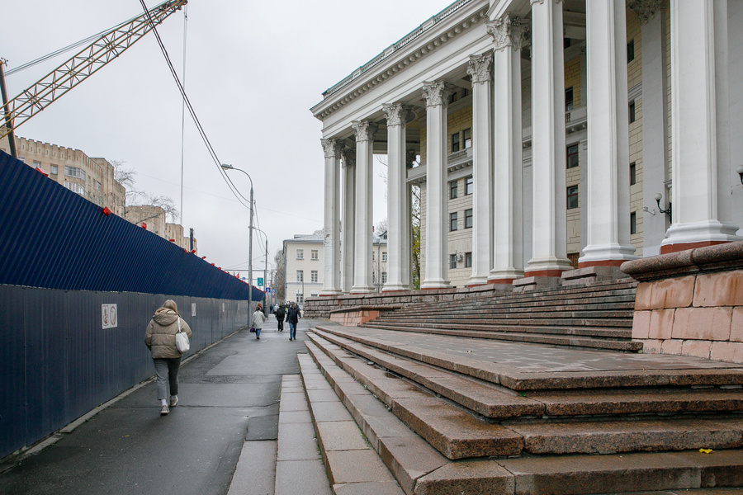
Я пойду мимо большого здания с колоннами.

Slide 14
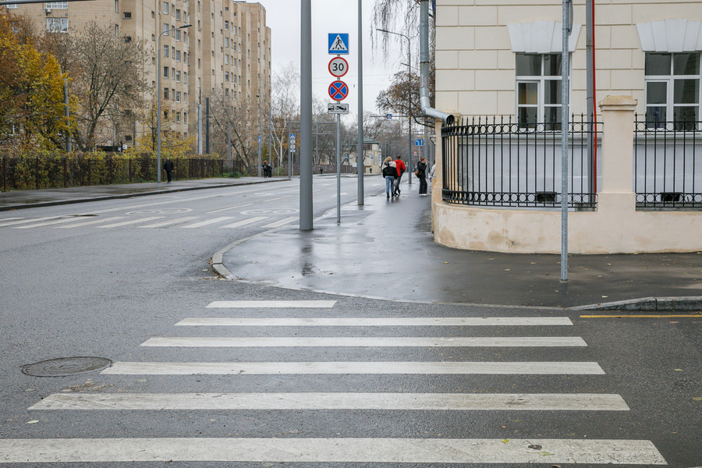
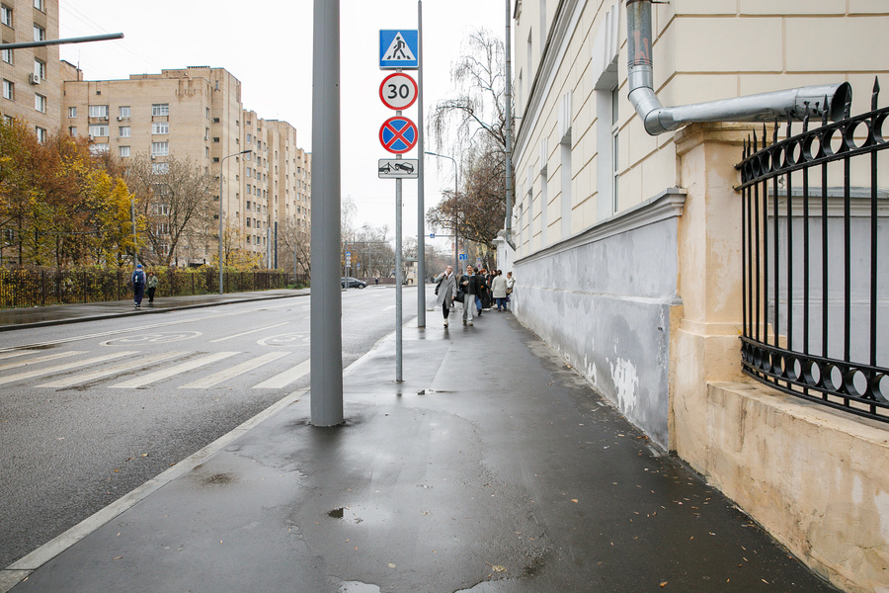
Я перейду дорогу по пешеходному переходу.
Я пойду вперёд по улице Достоевского.

Slide 15
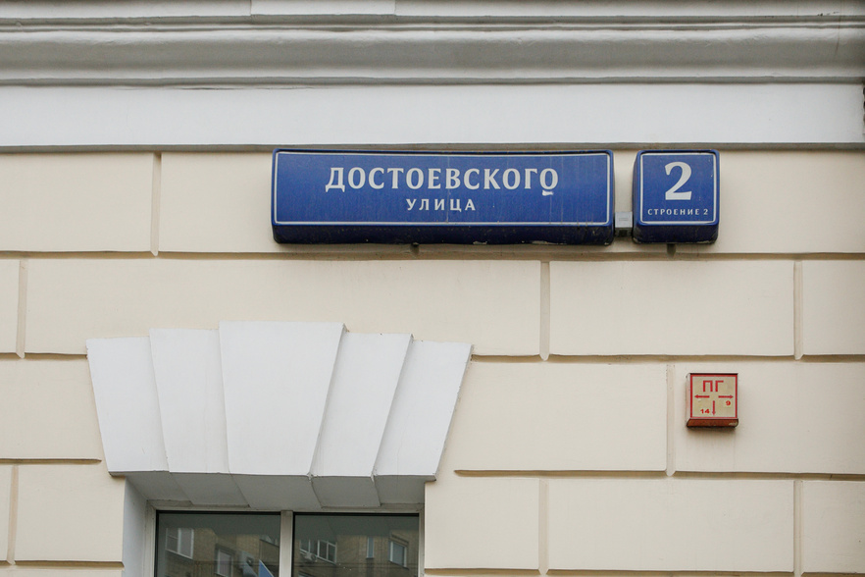
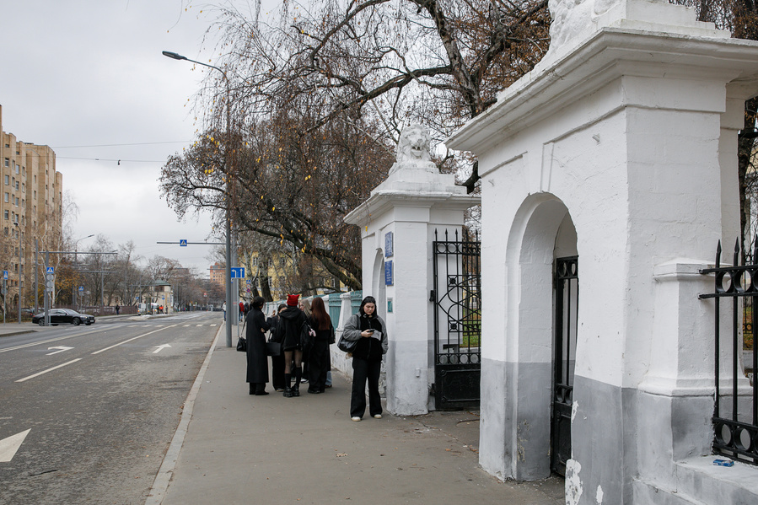
Я пойду до дома номер 2 на улице Достоевского.
Я пойду мимо ворот со львами.

Slide 16
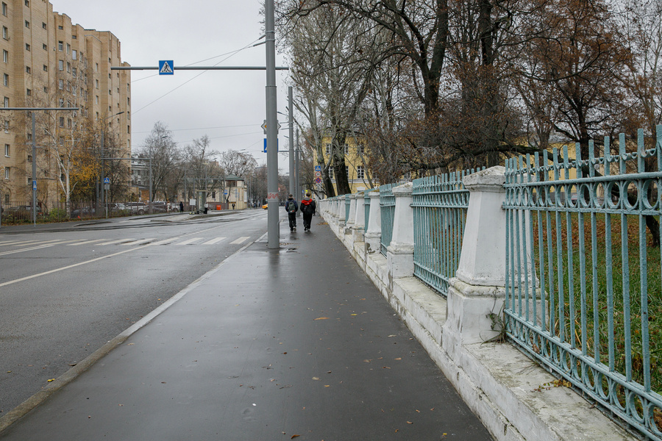
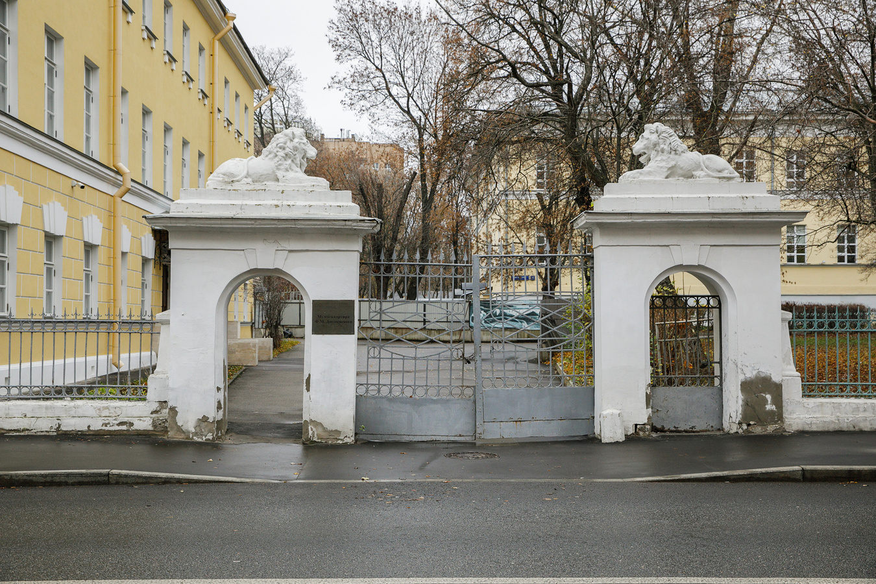
Я пойду вперёд.
Я пойду до ворот со львами.
Вход в музей через 2 арку.
Я зайду во 2 арку.
Вход в арку выглядит так.

Slide 17
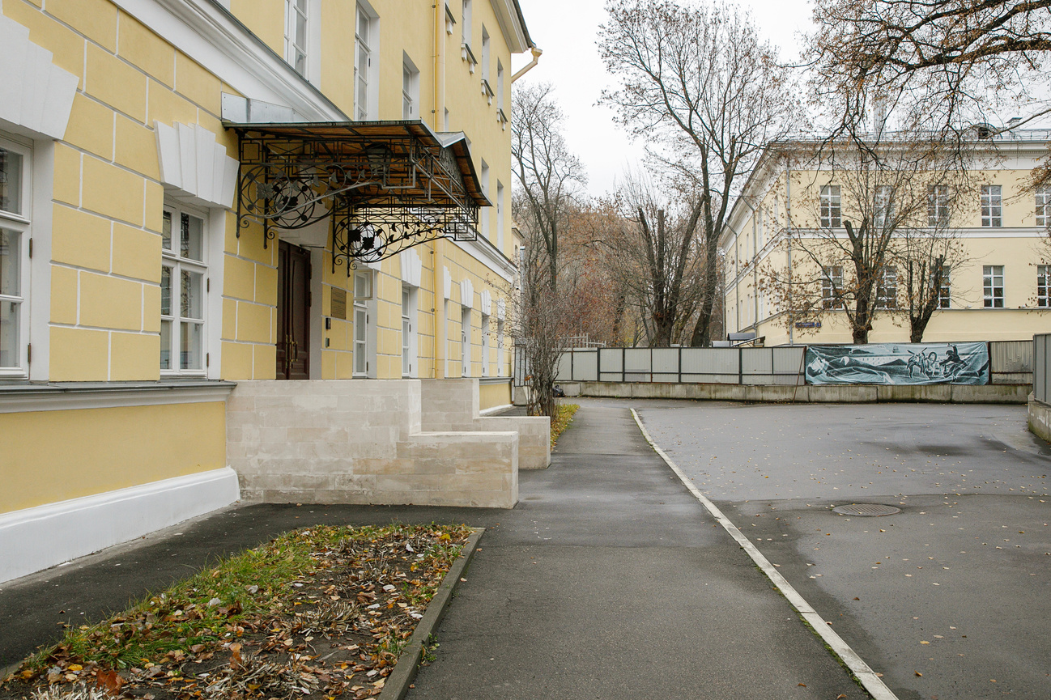
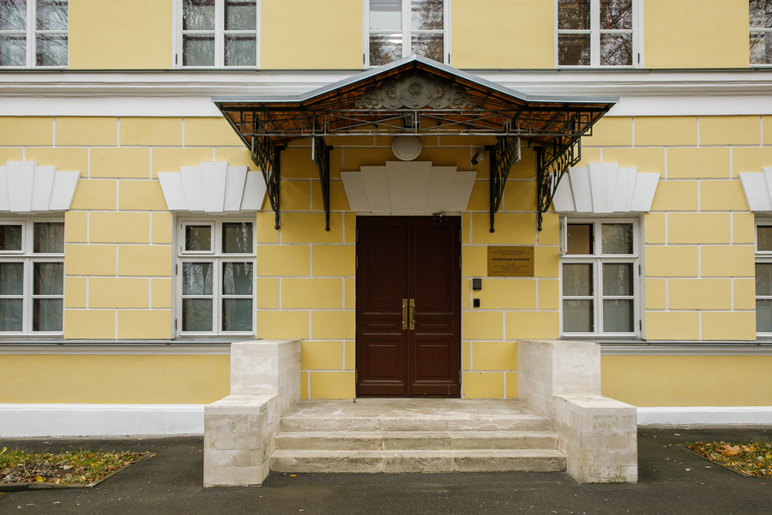
Я пойду вперёд ко входу в музей.
Вот вход в музей.
Я поднимусь по ступенькам.
Я открою дверь.
Дверь тяжёлая.

Slide 18
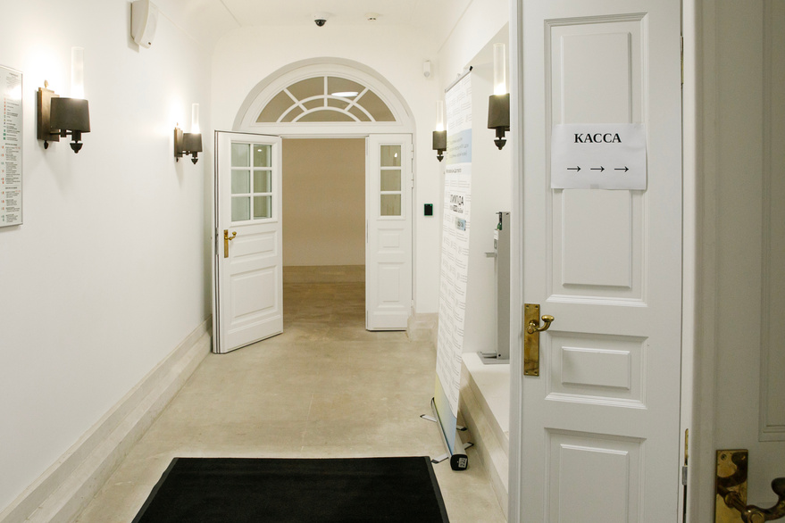
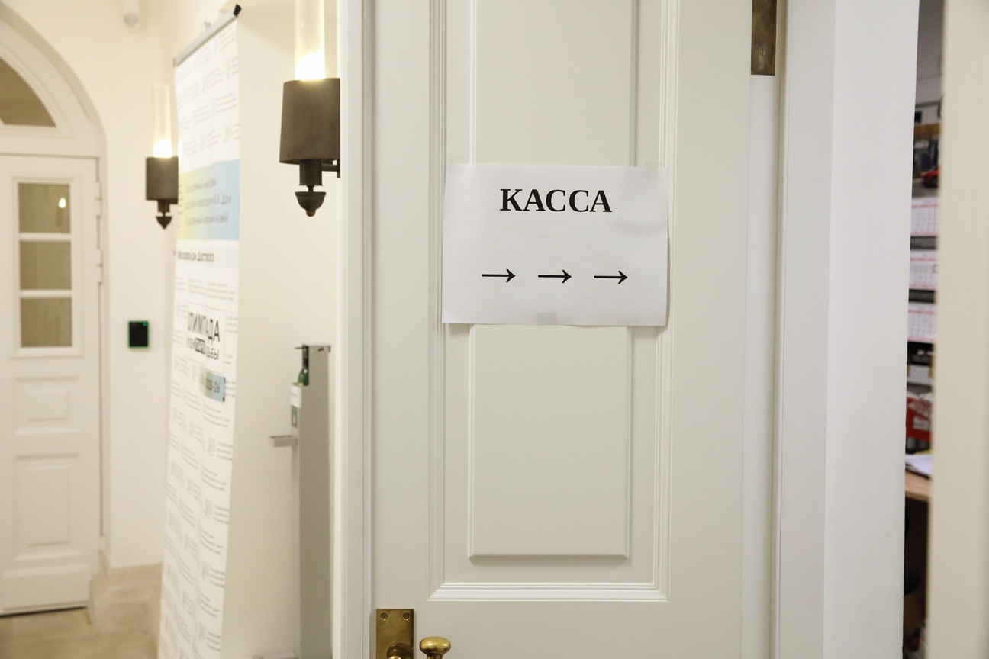
После входа есть ступенька вниз.
Я постараюсь идти аккуратно.
Я пойду к кассе.

Slide 19
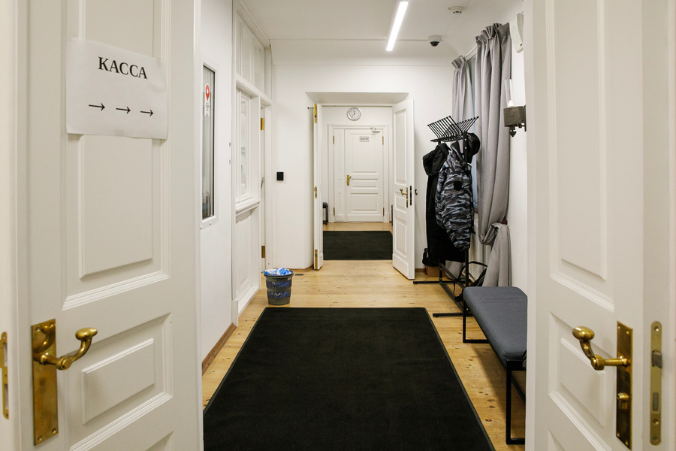
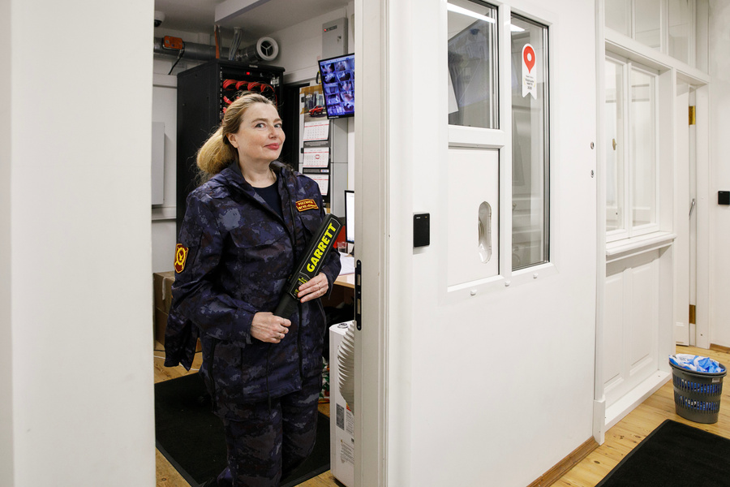
В холле есть охранник.
Охранник может попросить меня показать вещи.
В холле может быть шумно.

Slide 20
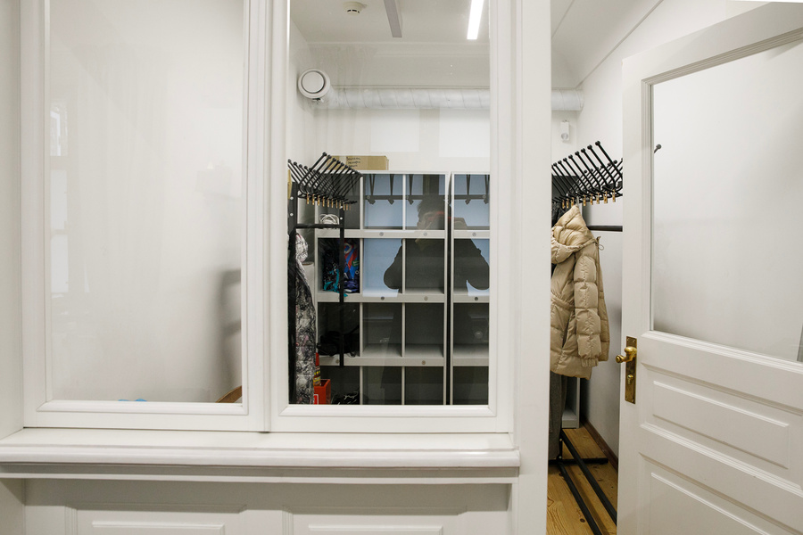
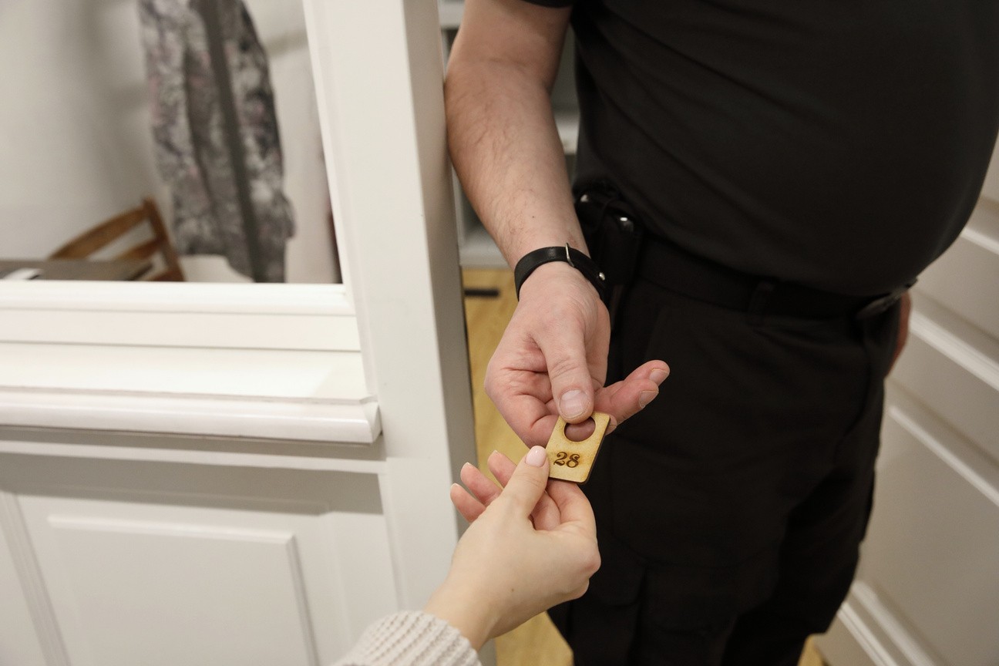
В холле есть гардероб.
Я могу оставить верхнюю одежду в гардеробе.
Я постараюсь запомнить крючок с моей одеждой.
В гардеробе может быть гардеробщица.
Я отдам гардеробщице верхнюю одежду.
Гардеробщица даст мне номерок.
Я постараюсь не потерять номерок.

Slide 21
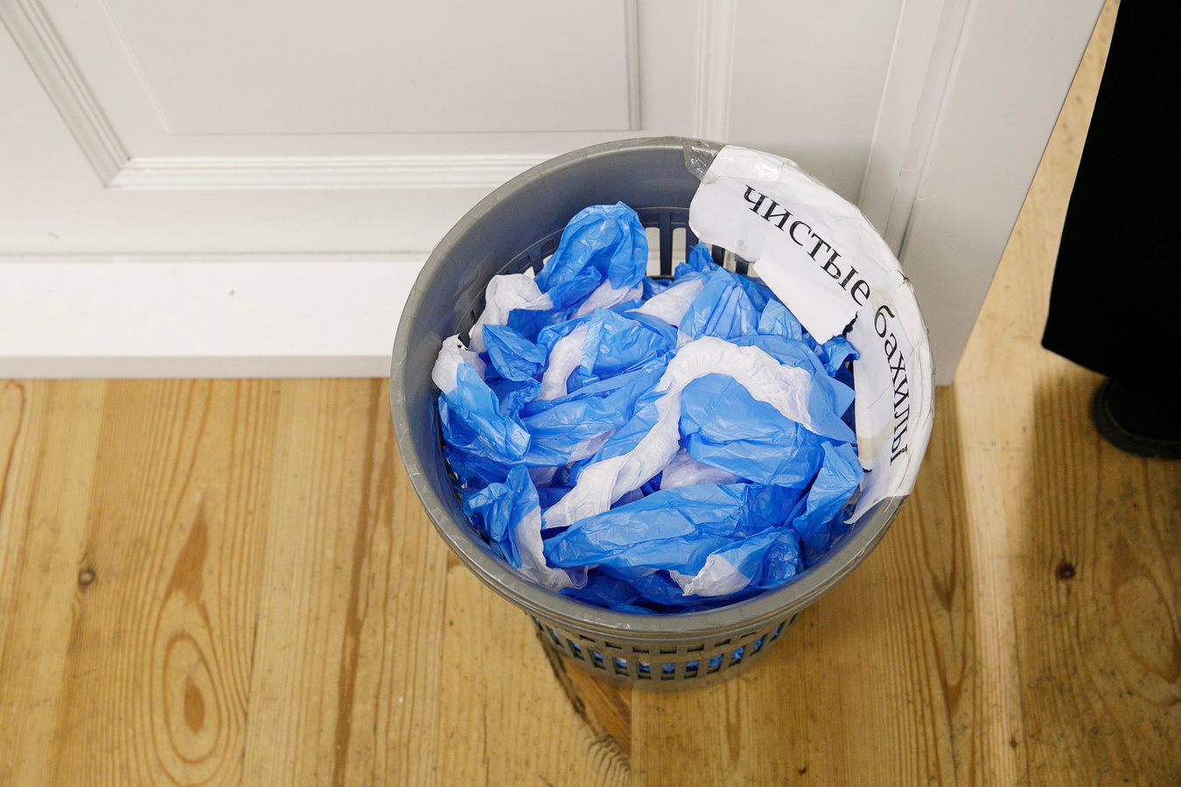
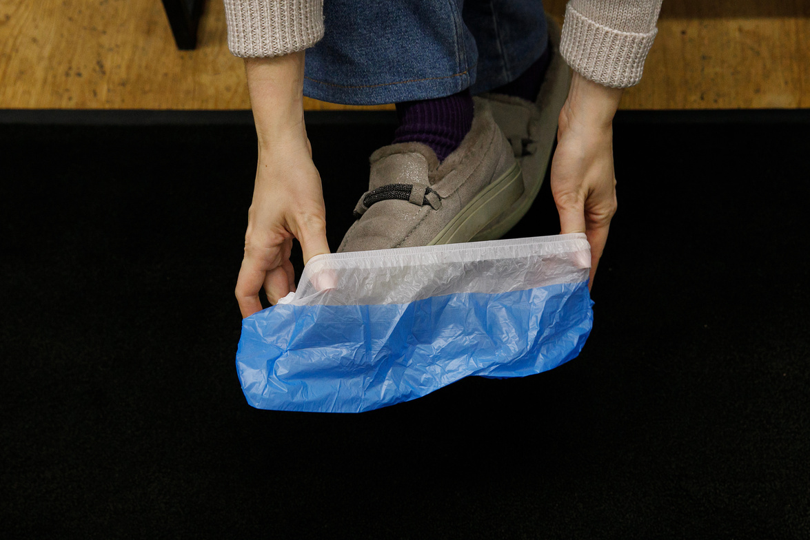
В холле есть бахилы.
Работник музея может попросить меня надеть бахилы.
Я аккуратно надену бахилы на свою обувь.
Я могу переобуться.
Я могу оставить уличную обувь в гардеробе.
Для уличной обуви нужен пакет.

Slide 22
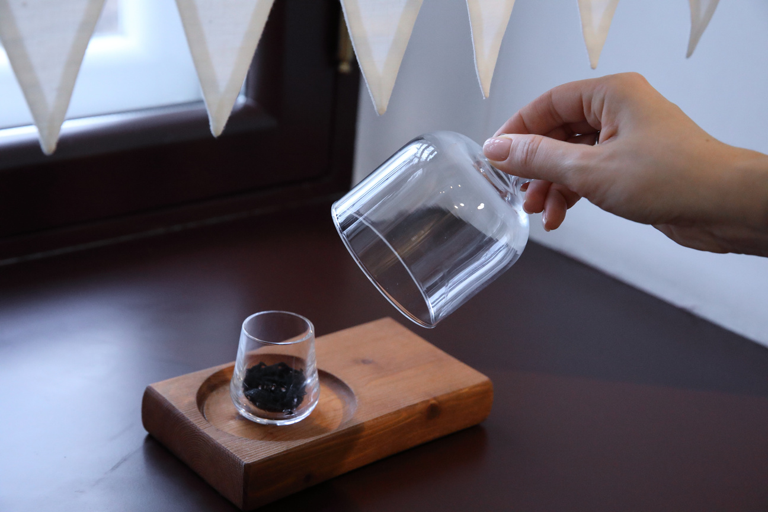
У гардероба на подоконнике есть колба.
Колба выглядит так.
Я могу почувствовать запах в колбе.
Запах похож на запах пирогов.
В доме Достоевского пекли пироги.
Я аккуратно подниму стеклянную крышку.
Я поднесу крышку к носу.
Я аккуратно понюхаю крышку.
Я верну крышку на колбу.

Slide 23
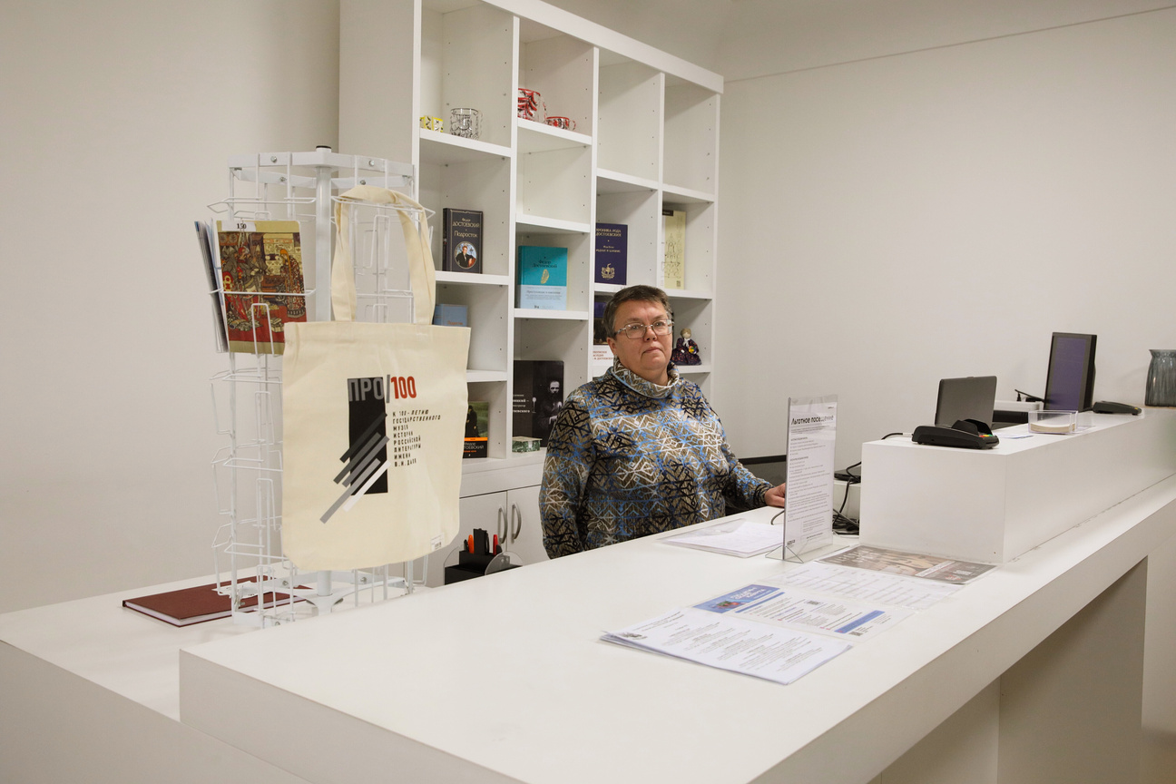
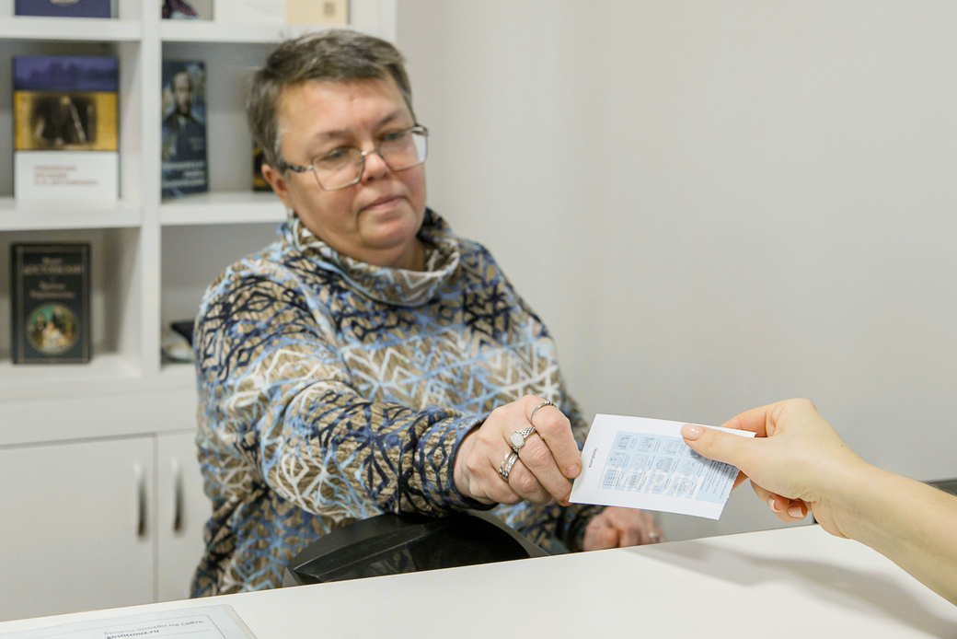
Я пойду дальше.
В холле есть касса.
Касса выглядит так.
Я могу купить билет в кассе.
Я могу показать электронный билет.
В кассе продаются сувениры и книги.

Slide 24
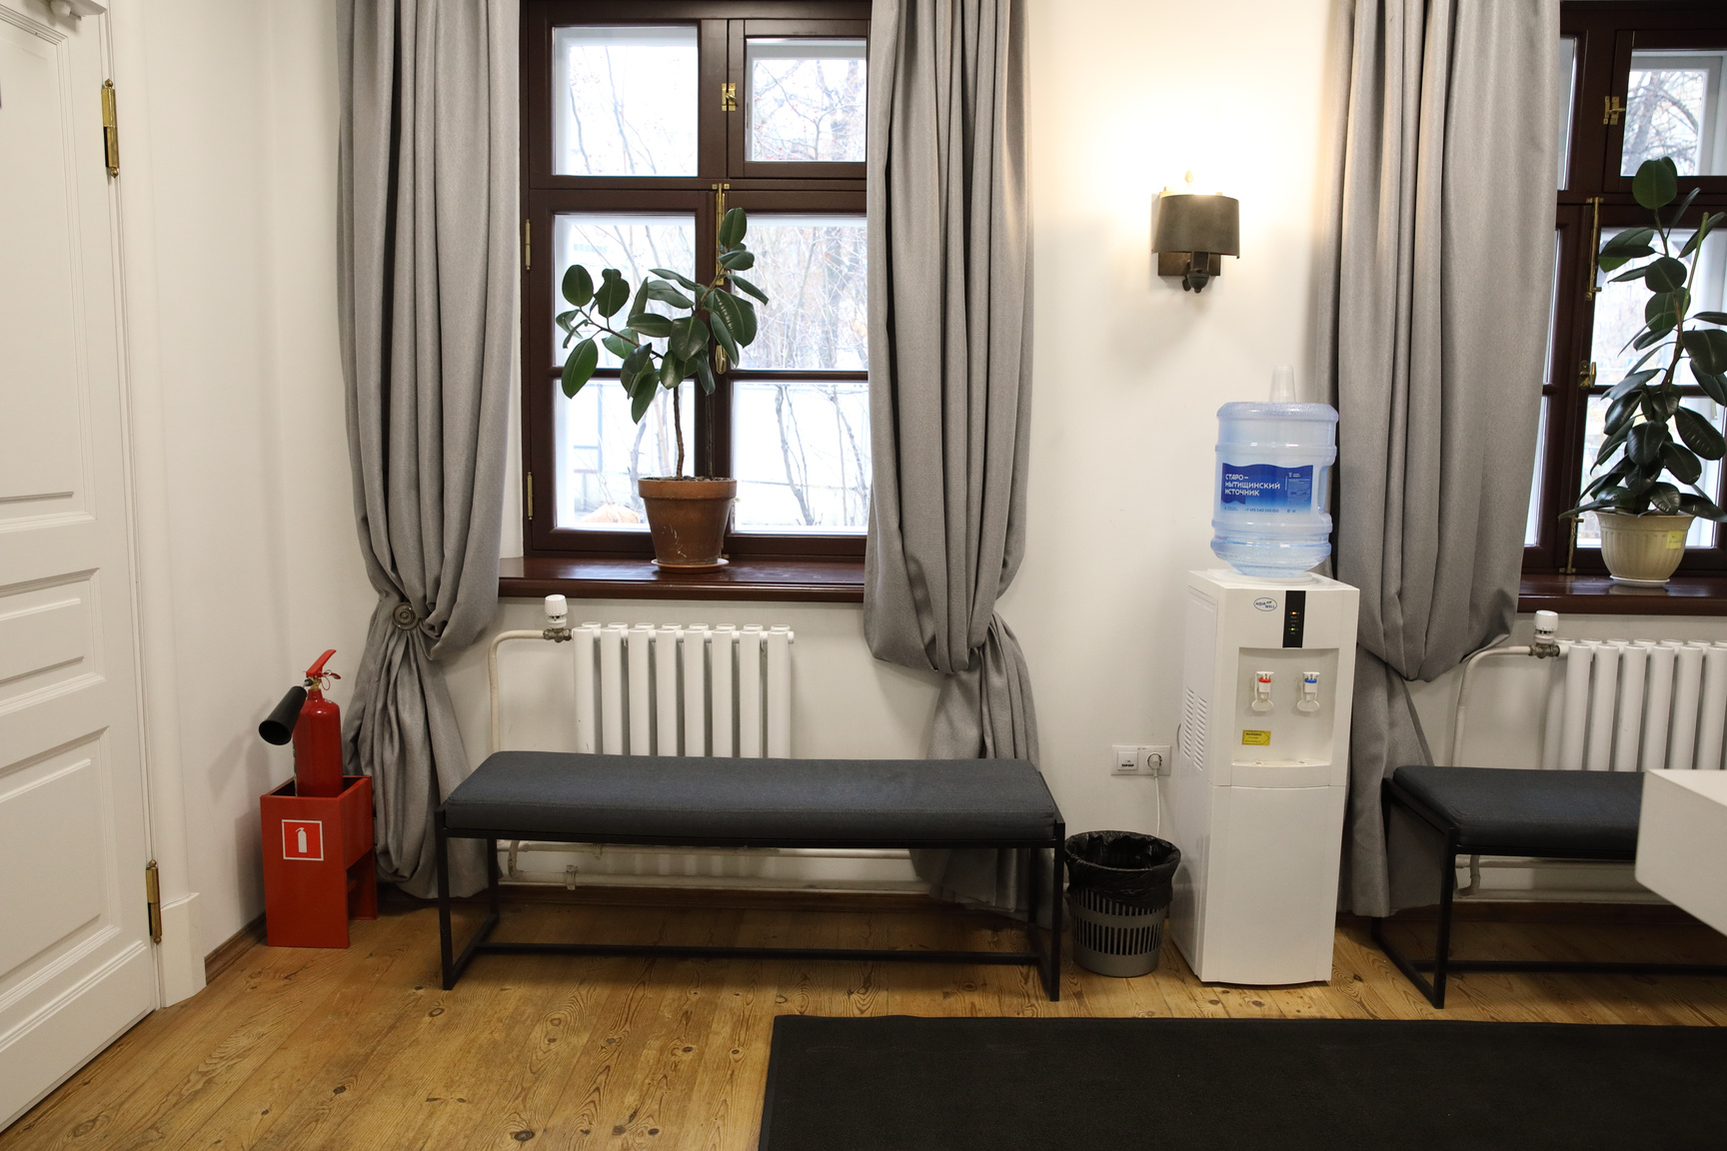
У окна есть кулер с водой.
Я могу попить воду.
Я могу посидеть на банкетке.
В холле может быть шумно.
В холле может быть очередь в гардероб.
В холле может быть очередь в кассу.
Я постараюсь спокойно ждать своей очереди.

Slide 25
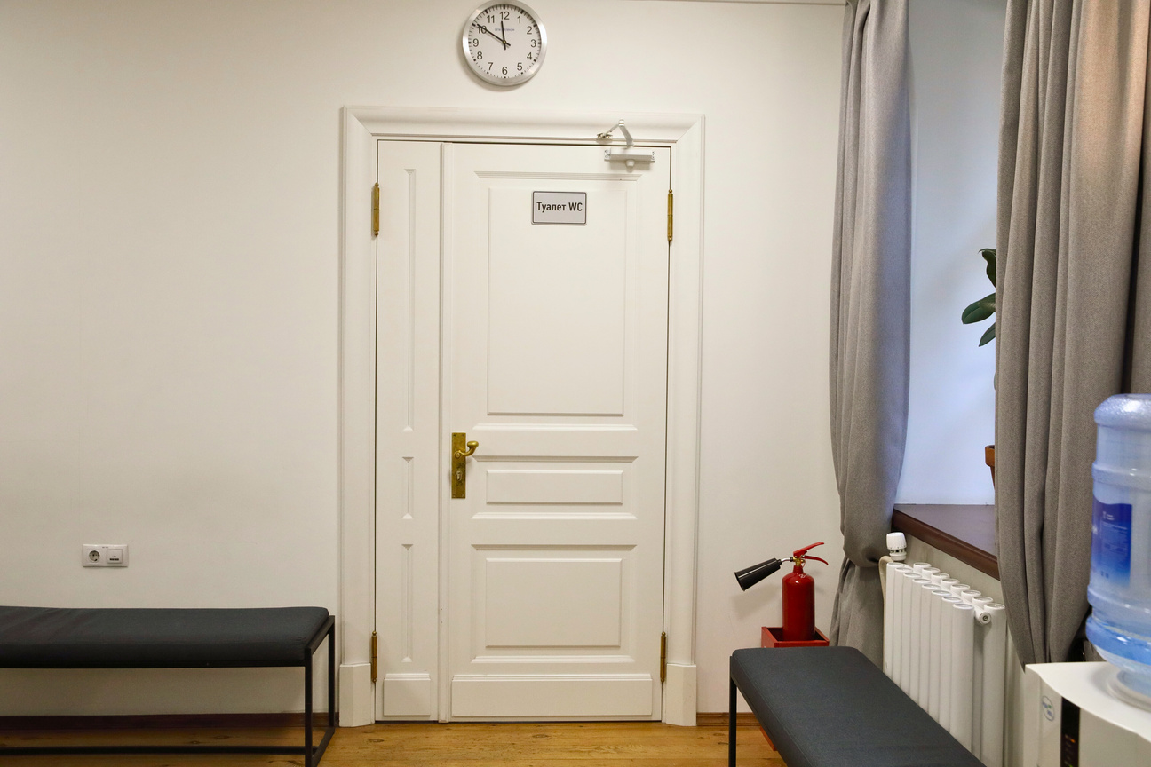
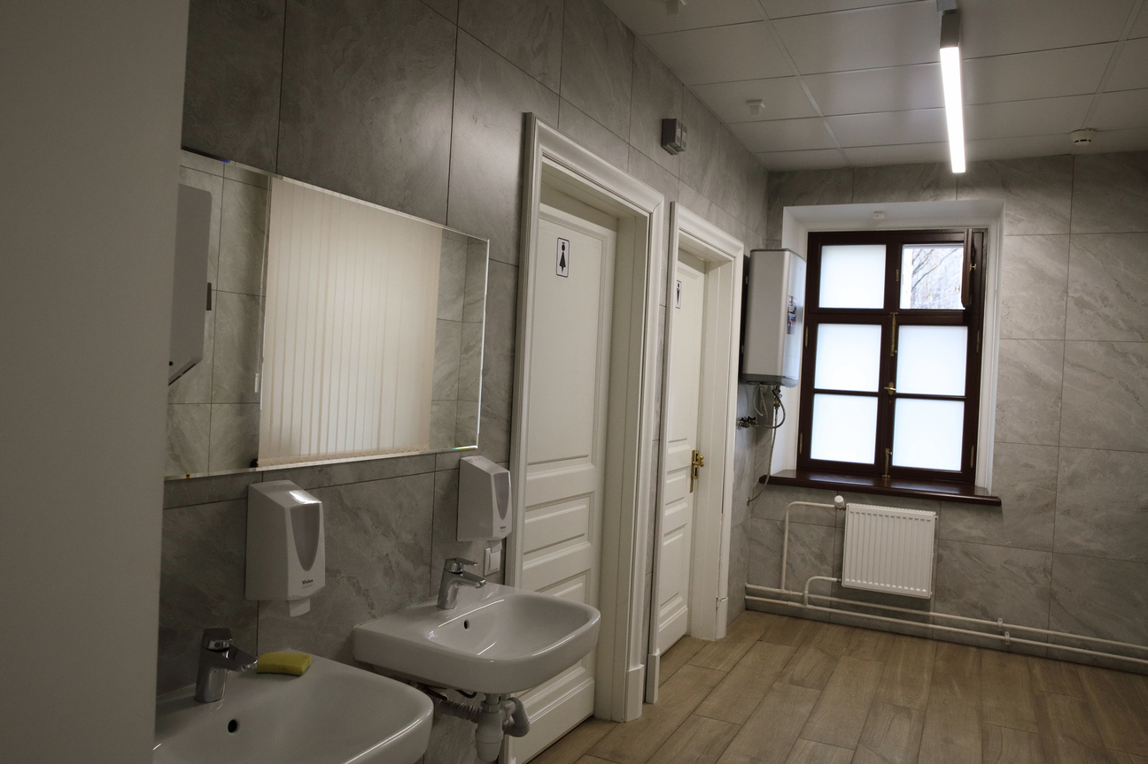
В холле есть туалет.
В туалете есть раковины.

Slide 26
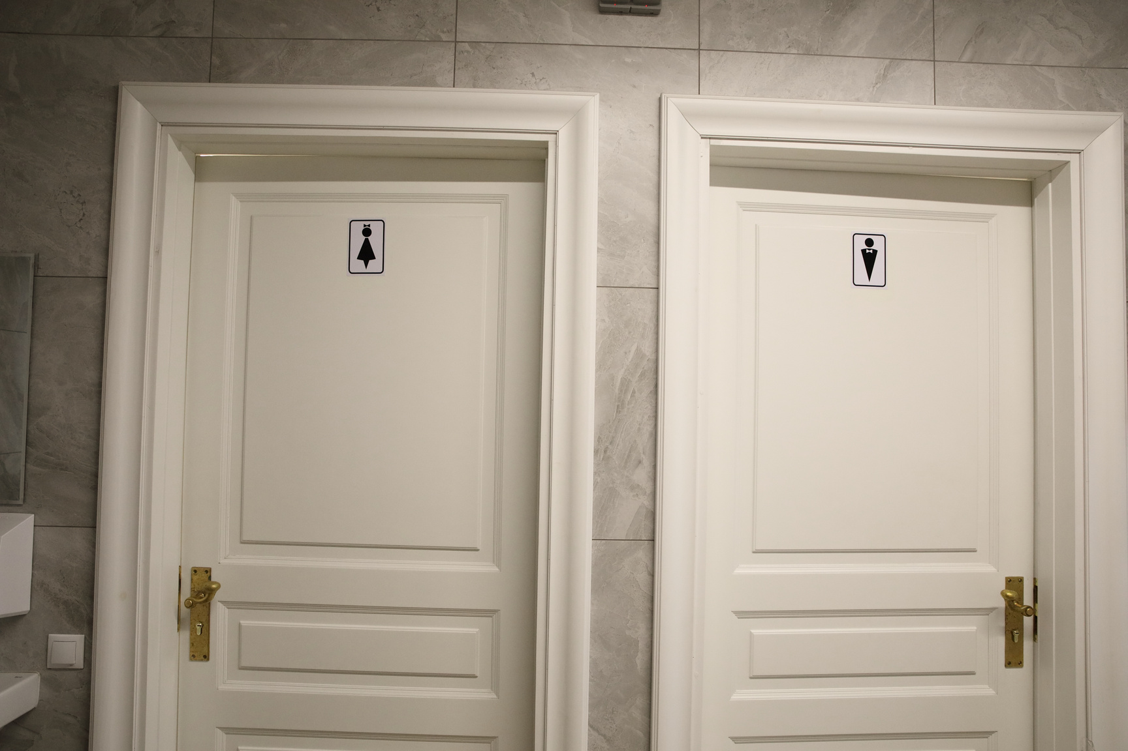
В туалете 2 двери.
Если я девочка – мне сюда.
Если я мальчик – мне сюда.

Slide 27
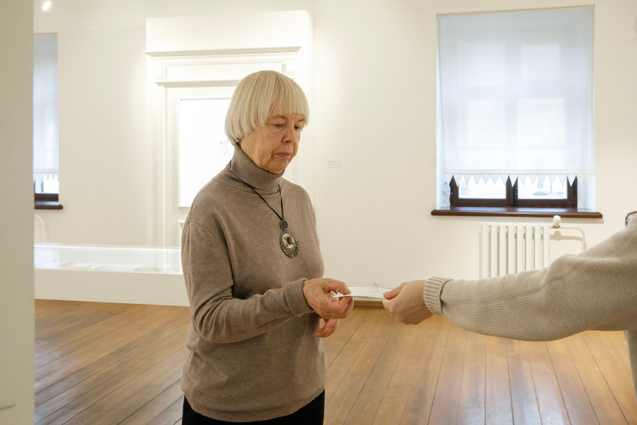
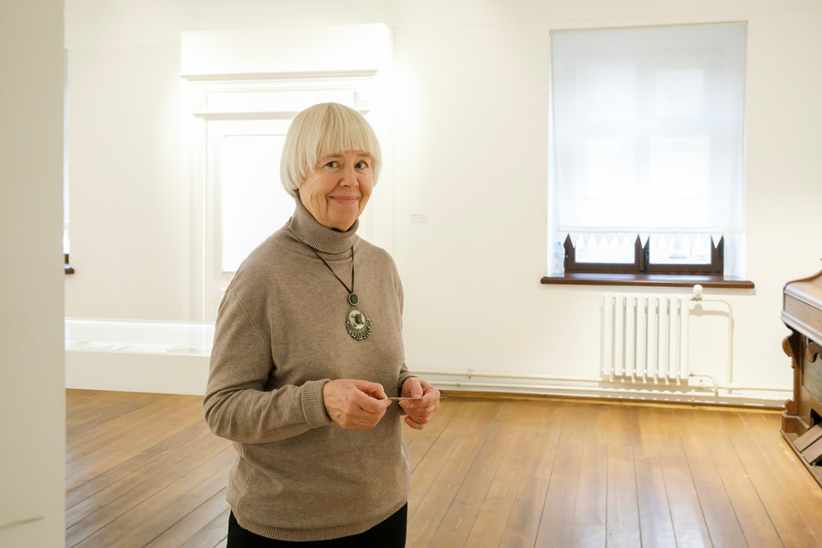
В музее есть выставки на 1, 2 и 3 этажах.
Я могу ходить по залам.
Я могу смотреть выставки.
Смотритель зала может попросить меня показать билет.

Slide 28
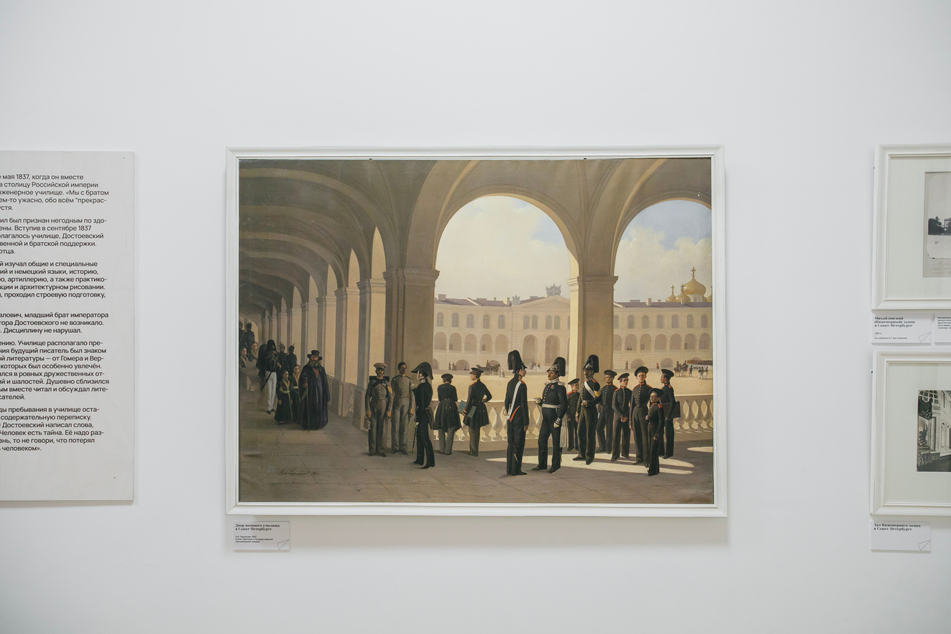
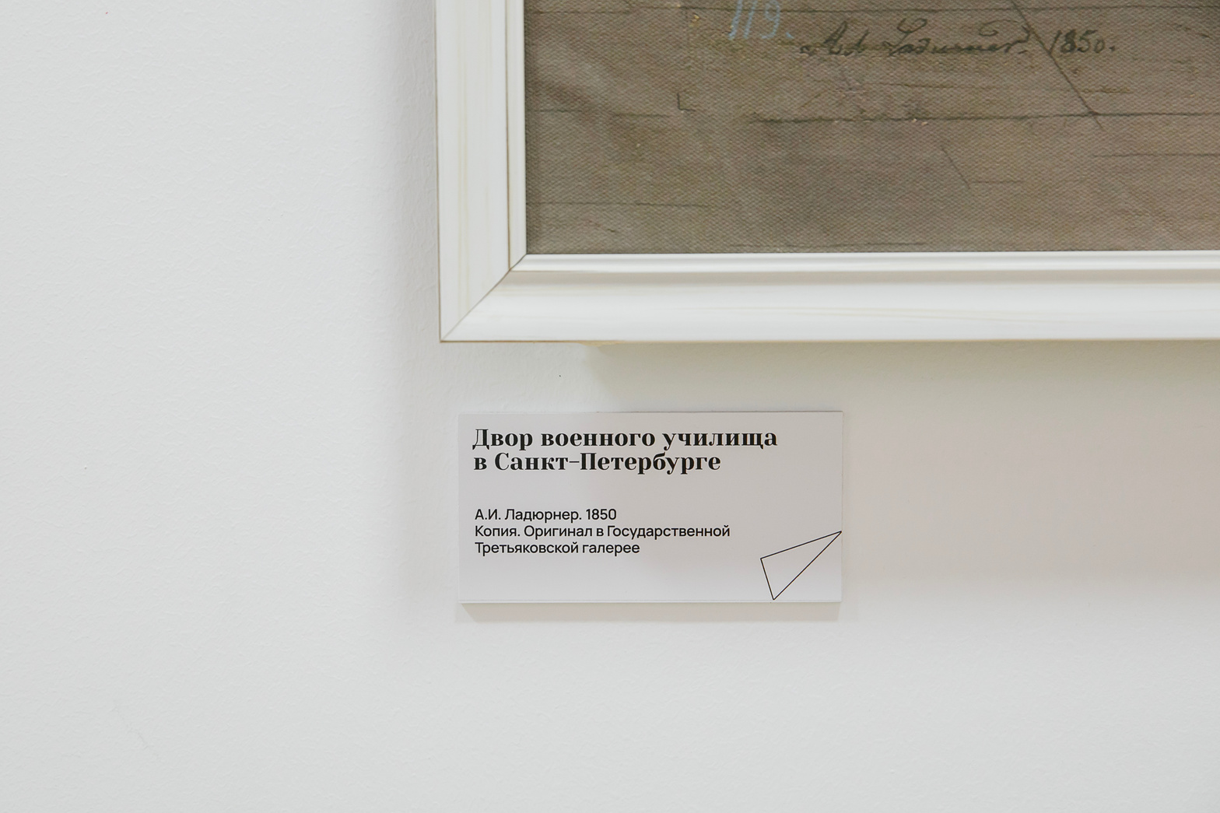
В музее много экспонатов.
Я могу смотреть экспонаты.
У экспонатов есть этикетки.
Я могу читать этикетки.
Экспонат – ценный предмет в музее. В музее экспонаты хранят.
В музее бережно относятся к экспонатам.
Экспонаты в музее показывают людям.
Смотри определения
в «Правилах посещения музея»

Slide 29
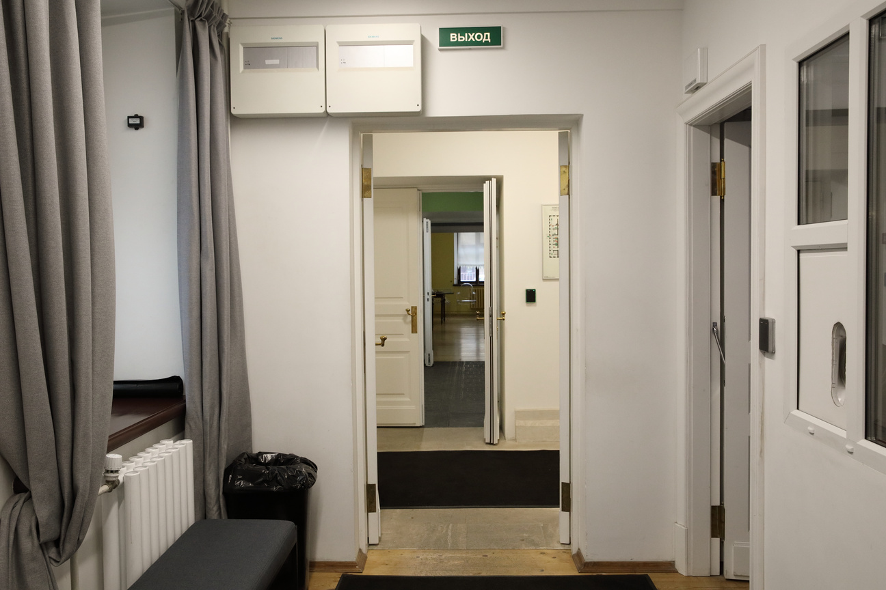
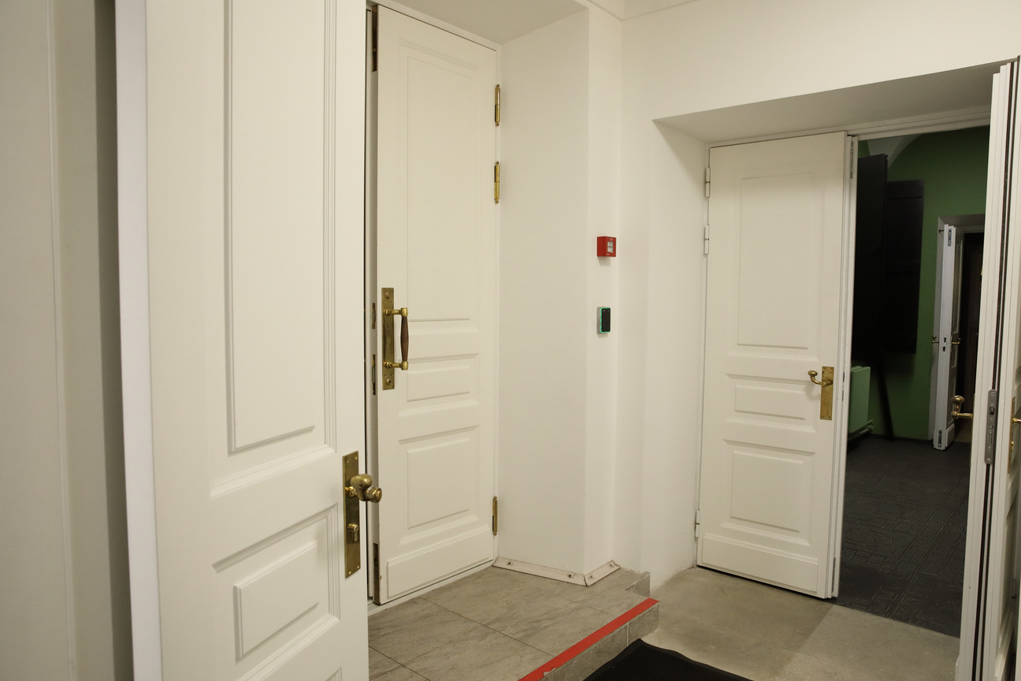
Я вернусь к гардеробу.
Я заберу свои вещи из гардероба.
Я могу вернуться к кассе.
Я могу купить сувениры.
Я выйду из музея.

Slide 30
В музее можно узнать много нового.
В музее можно увидеть интересные вещи.
Я могу вернуться в Московский дом Достоевского.
Я вернусь в Московский дом Достоевского
________________________________________________
[когда?]

Slide 31
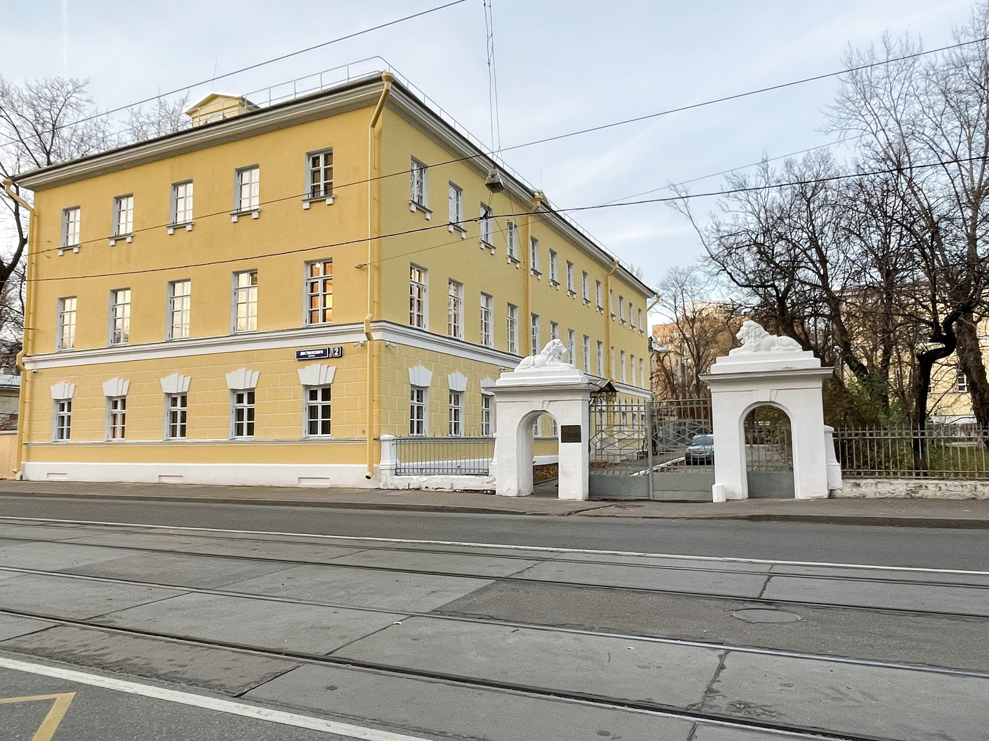
Социальная история подготовлена
и проверена экспертами в рамках проекта
«Лаборатория инклюзивных практик»

